Slide 1
Format
Λεπτομερησ οδηγος

Slide 2
Τι είναι το format;
To format ή αλλιώς διαμόρφωση σημαίνει ότι θα διαγράψουμε όλα τα αρχεία από τον δίσκο μας (ή πιο σωστά από ένα διαμέρισμα του δίσκου μας) και θα το διαμορφώσουμε με κάποιο συγκεκριμένο σύστημα αρχείων.
Για παράδειγμα format μπορεί να κάνουμε και σε έναν εξωτερικό δίσκο για να αδειάσουμε τα αρχεία του και να είναι κενός, δεν σημαίνει λοιπόν ότι πάντα σε ένα format θα περάσουμε και Windows ή κάποιο άλλο λειτουργικό σύστημα.
Όταν λέμε ότι θα “κάνω format σε έναν υπολογιστή”, έχει καθιερωθεί ότι θα διαγράψω τα πάντα από έναν δίσκο, θα φτιάξω ένα bootable USB και θα κάνω μια καθαρή εγκατάσταση Windows (clean installation)

Slide 3
Πότε κάνω format;
Η πιο σωστή απάντηση είναι όποτε χρειάζεται. 3 πιο σύνηθεις λόγοι για να κάνω ένα format είναι οι εξής:
Όταν φτιάχνω έναν νέο υπολογιστή και τον συναρμολογώ, θα πρέπει να περάσω μέσα ένα λειτουργικό σύστημα.
Όταν αλλάζω σημαντικά κομμάτια του hardware όπως μητρική ή κάρτα γραφικών. Μπορεί να μην αντιμετωπίσουμε προβλήματα και χωρίς format αλλά για να είμαστε σίγουροι κάνουμε μια επανεγκατάσταση των Windows.
Όταν υπάρχει κάποιο πρόβλημα με τον υπολογιστή, μπλέ οθόνες, αν κολλάει, μόλυνση από ιούς κλπ.
Γενικά αν έχουμε θέματα και είμαστε σίγουροι ότι φταίει το λειτουργικό σύστημα και όχι hardware τότε το format είναι απαραίτητο.

Slide 4
Backup
Το σημαντικότερο τμήμα της διαδικασίας του format υπολογιστή είναι η κατάλληλη προετοιμασία. Το μεγαλύτερο κομμάτι της προετοιμασίας αφορά το backup. Όπως ήδη αναφέραμε, στον υπολογιστή μας ενδέχεται να έχουμε τα προσωπικά μας αρχεία (φωτογραφίες, μουσική, έγγραφα, βίντεο) που δεν θέλουμε να χάσουμε.
Επιπλέον, ανάλογα με τα προγράμματα που χρησιμοποιούμε, ίσως χρειαστεί να κρατήσουμε αντίγραφα ασφαλείας από εφαρμογές. Παλιότερα κρατούσαμε στον browser τους σελιδοδείκτες, κωδικούς πρόσβασης ιστορικό κλπ. Πλέον δεν χρειάζεται λόγω του Chrome και του Gmail μας. Saves από παιχνίδια, που ούτε αυτό χρειάζεται σε πολλές περιπτώσεις όπως online παιχνιδιών.

Slide 5
Λίστα προγραμμάτων που χρησιμοποιούμε
Το πρώτο που πρέπει να κάνουμε είναι να σημειώσουμε όλα τα προγράμματα που χρησιμοποιούμε, έτσι ώστε να μην χρειαστεί να επιστρατεύσουμε τη μνήμη μας μετά το format.
Mπορούμε να φτιάξουμε μία λίστα με τις εφαρμογές μας χειροκίνητα, σημειώνοντας σε χαρτί όλα μας τα προγράμματα.
Άλλη μία καλή ιδέα είναι να μεταβούμε στον Πίνακα Ελέγχου, να επιλέξουμε Προγράμματα > Προγράμματα και Δυνατότητες, και να πάρουμε ένα στιγμιότυπο οθόνης με όλες τις εγκατεστημένες εφαρμογές.

Slide 6
Drivers
Ίσως το σημαντικότερο βήμα της προετοιμασίας μας.
Πριν σβήσουμε τα πάντα πρέπει να πάμε στο Device Manager των Windows ή να ανοίξουμε τον υπολογιστή και να καταγράψουμε το hardware που έχει σε ένα χαρτί. Σε απλούς υπολογιστές χρειαζόμαστε μόνο το όνομα της μητρικής.
Αφού το κάνουμε αυτό, αναζητούμε το Site του κατασκευαστή για να δούμε αν έχει βγάλει στους Drivers του update για το λειτουργικό σύστημα που θέλουμε να εγκαταστήσουμε (σε περίπτωση που αναβαθμίζουμε δλδ από windows 7 σε windows 10). Αν δεν έχει βγάλει πχ για την μητρική τότε δεν κάνουμε format και περιμένουμε να βγεί κάποιο update.
Αυτό συμβαίνει συνήθως στις αρχές κυκλοφορίας κάποιου λειτουργικού συστήματος πχ Windows 11 που οι κατασκευαστές ελέγχουν τις εκδόσεις των νέων driver τους να είναι stable πριν γίνει το τελικό Release.

Slide 7
Drivers
Όταν εγκαταστήσουμε τα Windows 10, το Windows Update θα κατεβάσει κάποιους βασικούς drivers για να λειτουργήσει ο υπολογιστής μας.
Σε περιπτώσεις απλού Desktop υπολογιστή αυτό πιθανότατα να είναι αρκετό αλλά σε περιπτώσεις high end gaming pc δεν πρόκειται τα Windows να κατεβάσουν όλες τις πιθανές λειτουργίες που έχει η μητρική ή η κάρτα γραφικών. Τότε πρέπει να επισκεφθούμε το site του κατασκευαστή και να βρούμε τους Drivers, να τους κατεβάσουμε και να τους εγκαταστήσουμε.

Slide 8
Άδειες χρήσης
Στα περισσότερα προγράμματα μπορούμε εύκολα να ανακτήσουμε τις άδειες χρήσης. Καλό είναι όμως να κάνουμε έναν έλεγχο πριν το format, για να έχουμε όλα τα κλειδιά λογισμικών διαθέσιμα.
Στην περίπτωση που είχαμε εγκατεστημένα Windows 10, το λειτουργικό θα ενεργοποιηθεί από μόνο του μετά το format υπολογιστή.
Για τα Windows 7 και 8, θα πρέπει να βρούμε το κλειδί προϊόντος.
Έτσι, μετά το format και την επανεγκατάσταση, μπορούμε να ενεργοποιήσουμε άμεσα το Windows ή και το Office, με τις αποθηκευμένες άδειες, ακόμα και χωρίς πρόσβαση στο ίντερνετ.

Slide 9
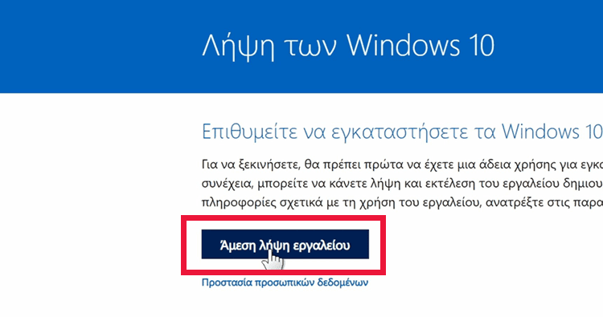
Κατέβασμα Windows 10
Πάμε στην Google και γράφουμε “media creation tool windows 10”
Ανοίγουμε το πρώτο link και μετά κάνουμε λίγο scroll down και βρίσκουμε αυτό:

Slide 10
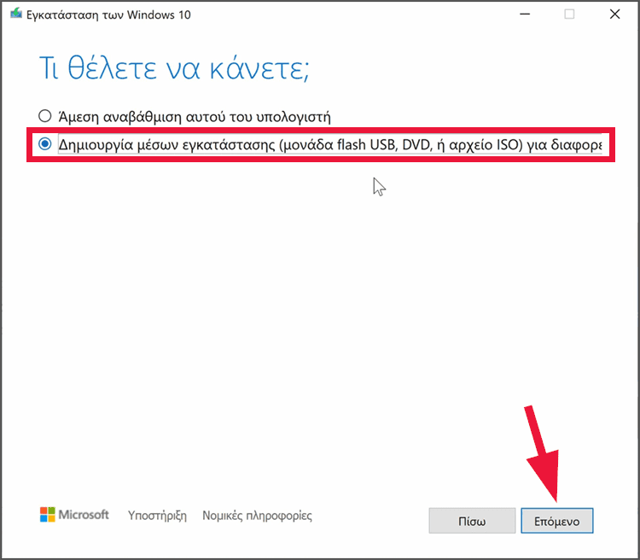
Media Creation Tool
Όταν κατέβει το πρόγραμμα το πατάμε να γίνει εγκατάσταση, αποδεχόμαστε όρους κλπ.
Όταν ανοίξει επιλέγουμε αυτό:

Slide 11
Media Creation Tool
Στο επόμενο παράθυρο αποεπιλέγουμε το κουτάκι “Χρήση των προτεινόμενων επιλογών για αυτόν τον υπολογιστή”, δίνοντας μας έτσι κάποιες επιλογές. Δεν είναι απαραίτητο, απλά αν θέλουμε να αλλάξουμε κάτι πρέπει να πατήσουμε το εξής κουτάκι:

Slide 12
Media Creation Tool

Slide 13
Media Creation Tool
Η γλώσσα που θα επιλέξουμε δεν έχει καμία σημασία. Μπορούμε να την αλλάξουμε εύκολα μετά την εγκατάσταση. Βάζουμε λοιπόν Ελληνικά, Αγγλικά, ή ό,τι προτιμάμε. Έκδοση αφήνουμε το Windows 10 – δεν έχει άλλωστε άλλες επιλογές – και αρχιτεκτονική 64-bit. Πατάμε ξανά “Επόμενο”.

Slide 14
Δημιουργία bootable USB
Έπειτα, θα πρέπει να επιλέξουμε αν θέλουμε να γράψουμε τα Windows απευθείας σε φλασάκι, ή αν προτιμάμε να κατεβάσουμε το ISO τοπικά στον υπολογιστή μας.
Η διαφορά είναι ότι στη δεύτερη περίπτωση μπορούμε να χρησιμοποιήσουμε το ISO και για άλλες χρήσεις, πέρα από τη δημιουργία bootable USB. Ένα παράδειγμα είναι οι εικονικές μηχανές.
Αν μας ενδιαφέρει απλώς η εγκατάσταση Windows 10 στον νέο μας υπολογιστή, μπορούμε να επιλέξουμε απευθείας την εγγραφή σε φλασάκι.
Το μόνο που θα χρειαστούμε είναι κάποιο φλασάκι USB των 8GB και πάνω. Το συνδέουμε στον υπολογιστή μας και πατάμε “Επόμενο”.

Slide 15
Δημιουργία bootable USB

Slide 16
Δημιουργία bootable USB
Προσοχή! Θα σβηστούν όλα τα δεδομένα που έχουμε μέσα στο φλασάκι. Σιγουρευόμαστε ότι δεν περιέχει δεδομένα που χρειαζόμαστε. Επιλέγουμε, λοιπόν, απ’ τη λίστα το σωστό φλασάκι, και πατάμε ξανά “Επόμενο” για μία τελευταία φορά.

Slide 17
Δημιουργία bootable USB

Slide 18
Boot από USB
Με το φλασάκι έτοιμο, ξεκινάμε τη διαδικασία της εγκατάστασης. Πρώτα απ’ όλα, το συνδέουμε στον υπολογιστή που θέλουμε να κάνουμε εγκατάσταση Windows. Στη συνέχεια, πατάμε το power button για να ανοίξει ο υπολογιστής.
Για να γίνει boot από USB θα πρέπει να αλλάξουμε το boot order από τα BIOS

Slide 19
BIOS
Το BIOS ή το νεότερο UEFI μπορεί να φαντάζει τρομακτικό για ένα αρχάριο. Υπάρχουν τόσες πολλές επιλογές με περίεργα ονόματα και περιγραφές.
Ακόμα χειρότερα, το BIOS ή το UEFI σε διαφορετικές μητρικές, ακόμα και από τον ίδιο κατασκευαστή, μπορεί να έχει εντελώς διαφορετική εμφάνιση.
Με άλλα λόγια, το πιθανότερο είναι πως οι εικόνες σε αυτόν τον οδηγό δεν θα ταιριάζουν ακριβώς με το δικό σας BIOS

Slide 20
Πως μπαίνουμε στα BIOS;
Οι περισσότερες σύγχρονες μητρικές έχουν μια επιλογή “Boot menu”, στην οποία έχουμε συνήθως πρόσβαση πατώντας ένα από τα πλήκτρα F8 με F12, Esc στην εκκίνηση του υπολογιστή.
Είναι σημαντικό να πιέσουμε το πλήκτρο εγκαίρως. Το λογότυπο του κατασκευαστή μπορεί να φαίνεται επί της οθόνης μόνο για ένα δευτερόλεπτο, ή και λιγότερο σε έναν γρήγορο υπολογιστή.
Αν το σύστημα προχωρήσει στην επόμενη οθόνη ή αν αρχίσει να φορτώνει το λειτουργικό σύστημα, θα πρέπει να κάνουμε επανεκκίνηση και να ξαναπροσπαθήσουμε.

Slide 21
Boot Menu

Slide 22
Boot Menu
Ορισμένες μητρικές αναφέρουν τις συσκευές με τα γενικά τους ονόματα (HDD, USB, DVD).
Άλλες μπορεί να χρησιμοποιούν το πλήρες όνομα της συσκευής, οπότε στο παρακάτω παράδειγμα θα πρέπει να επιλέξουμε το KINGSTON SH100SE120G

Slide 23
Boot Menu

Slide 24
Αν η μητρική μας δεν διαθέτει boot menu
Αν η μητρική μας δεν διαθέτει boot menu, θα πρέπει να μπούμε στο BIOS ή το UEFI και να ρυθμίσουμε από εκεί την εκκίνηση υπολογιστή.
Συνήθως το κουμπί που πρέπει να πατήσουμε για να μπούμε στο BIOS είναι το DEL ή το F1 ή το F2.
Βρίσκουμε τις boot options και αλλάζουμε τη boot order. Στα περισσότερα BIOS είναι ιδιαίτερα εύκολο να βρούμε την οθόνη με τις ρυθμίσεις για την εκκίνηση υπολογιστή, ως Boot.

Slide 25
Αν η μητρική μας δεν διαθέτει boot menu

Slide 26
Παραλλαγές

Slide 27
Παραλλαγές

Slide 28
Παραλλαγές

Slide 29
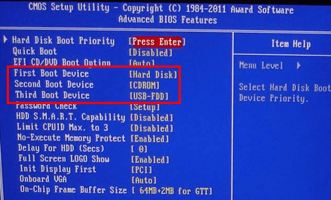
Boot order
Η μέθοδος για να ρυθμίσουμε την εκκίνηση υπολογιστή είναι πιθανό να διαφέρει ανάμεσα σε διαφορετικά περιβάλλοντα BIOS και UEFI. Σε κάποιες περιπτώσεις, θα πρέπει να επιλέξουμε ξεχωριστά την πρώτη, τη δεύτερη, και την τρίτη συσκευή εκκίνησης.

Slide 30
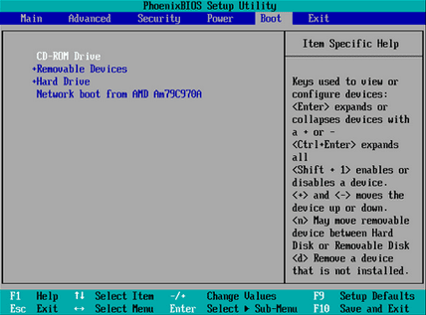
Boot order
Σε άλλες μητρικές, υπάρχει μια έτοιμη λίστα και θα πρέπει να αλλάξουμε τη σειρά των συσκευών για να ορίσουμε το boot order.

